Slide 1
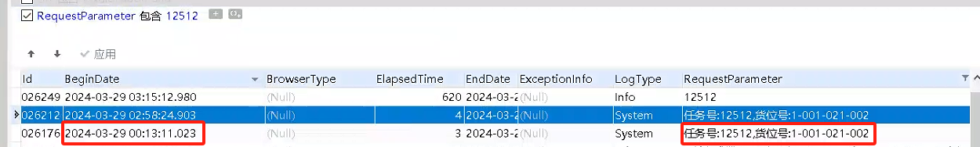
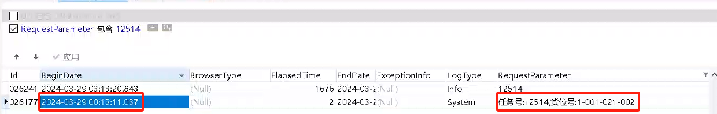
1.异常原因分析
昨晚同时有两条出库任务，任务号分别为12512与12514,12512的起点地址是不用移库的，在前先执行，WCS执行过程中检测到12512的终点地址是一楼并且是占用状态所以不能下发给堆垛机，紧接着查找下一条任务找到12514。在整个代码逻辑中用到了一个变量用来保存货位号的，12512在先前运算过程中给这个变量赋值为1-001-021-002，当后面运算12514的时候未对这个变量重新赋值，所以导致12514任务用了12512任务的起点货位号来判断是否需要移库，后续就造成了现场异常。

Slide 2
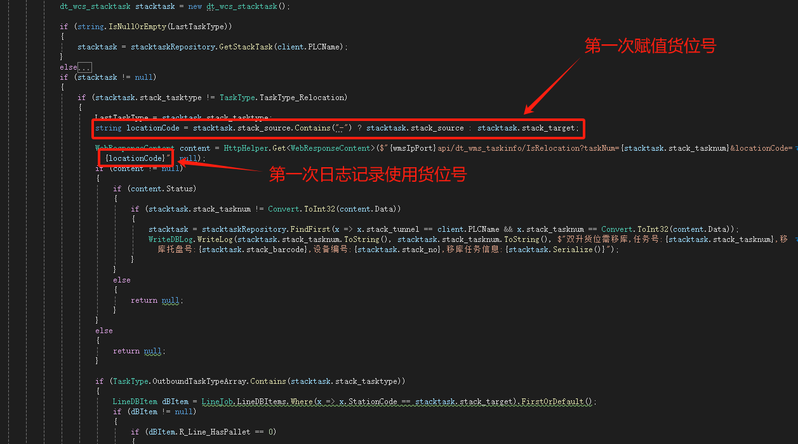
2.异常代码片段

Slide 3
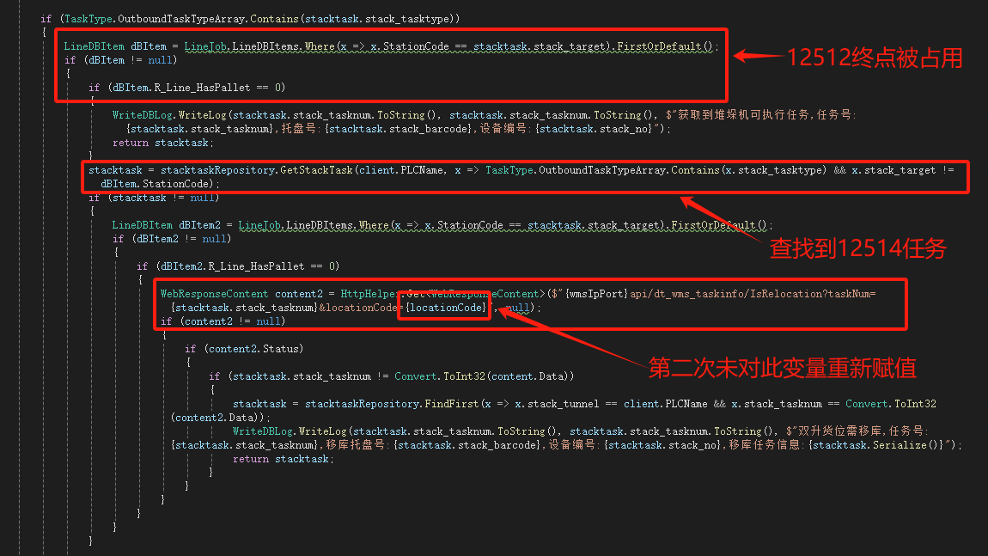
3.异常代码片段

Slide 4
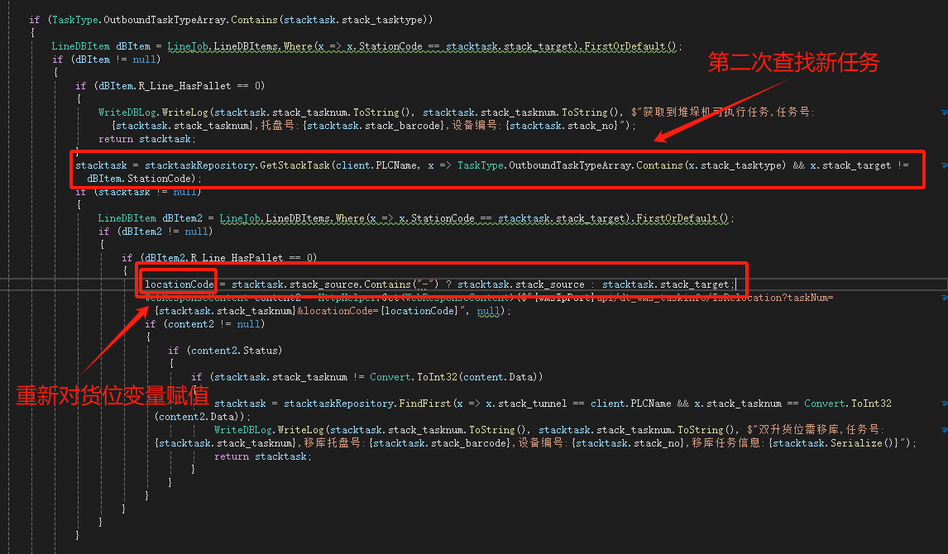
4.修改后代码片段

